Slide 2
পরিচিতি
নামঃ নবেন্দু বিকাশ চক্রবর্তী
প্রভাষক,আইসিটি
তৈয়বুন্নেছা খানম সরকারি কলেজ
জুড়ী,মৌলভীবাজার
মোবাঃ০১৭১৬৩৮৭০৭৯

Slide 3
পাঠ পরিচিতি
বিষয়ঃ আইসিটি
শ্রেণীঃ একাদশ/দ্বাদশ
অধ্যায়ঃচতুর্থ (ওয়েব ডিজাইন পরিচিতি
ও এইচটিএম এল)

Slide 4
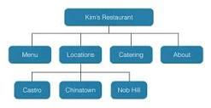
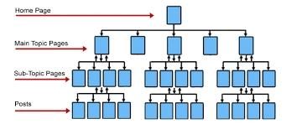
ছবিগুলো লক্ষ্য কর

Slide 5
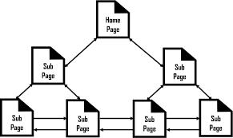
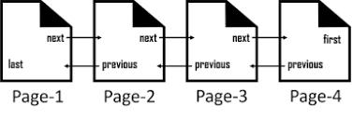

Slide 6
আজকের বিষয়ঃওয়েবসাইটের কাঠামো
শিখনফলঃ
ওয়েবসাইটের কাঠামো কি তা বলতেপারবে।
বিভিন্ন প্রকার ওয়েব কাঠামো বিস্তারিত ব্যাখ্যা করতে পারবে।
বিভিন্ন প্রকার কাঠমো এর পার্থক্য নির্ণয় করতে পারবে।

Slide 7
ওয়েবসাইটের কাঠামোঃ যে অবকাঠামোতে একটি ওয়েবসাইটের সব তথ্য উপস্থাপন করা হয় তাকে ওয়েবসাইটের কাঠামো বলা হয়।ওয়েবসাইটের মধ্যে বিভিন্ন পেইজ কিভাবে সাজানো থাকবে তা হলো ওয়েবসাইটের কাঠামো।ওয়েবসাইটে প্রবেশের পর প্রথমে কোন পেইজ আসবে,সে পেইজ থেকে অন্যান্য পেইজে কিভাবে যাওয়া যাবে তা ওয়েবসাইটের কাঠামোতে ঠিক করা হয়।

Slide 8
ওয়েবসাইটের কাঠামো তিনটি অংশে বিভক্তঃ
১.মূল পেইজ ২. মূল সেকশন ৩.উপ সেকশন

Slide 9
মূল পেইজঃ কোন ওয়েবসাইট চালু করলে যে পেইজ প্রথম লোড হয় তাকে মূল পেইজ বলে।
মূল সেকশনঃ মূল পেইজের পরের ওয়েব পেইজগুলোকে মূল সেকশন বলে।
উপ সেকশনঃ মূল পেইজ থেকে মূল সেকশন ও মূল সেকশন থেকে আবার অনেকগুলো পেইজের সাথে যুক্ত থাকলে তাকে উপ সেকশন বলে।

Slide 10
ওয়েবসাইটের কাঠামো চার প্রকারঃ
লিনিয়ার বা সিকুয়েন্সিয়াল কাঠামো
ট্রি বা হায়ারার্কিক্যাল কাঠামো
হাইব্রিড বা কম্বিনেশন কাঠামো
ওয়েব লিংকড বা নেটওয়ার্ক কাঠামো

Slide 11
লিনিয়ার কাঠামোঃযে ওয়েবসাইটের পেইজগুলো একটি নির্দিষ্ট অনুক্রমে সাজানো থাকে এবং কোন পেইজের পর কোন পেইজ আসবে তা নির্দেশিত থাকে তাকে লিনিয়ার কাঠামো বলে।এই পেইজগুলোতে সাধারণত Next, Previous, Fast, Last, Back ইত্যাদি লিংক ব্যবহার হয়ে থাকে।যেমনঃwww.youtube.com

Slide 12
ট্রি কাঠামোঃ যে ওয়েবসাইটের হোম পেইজে সমস্ত ডকুমেন্টের পূর্ণ চিত্র সংক্ষিপ্ত আকারে থাকে এবং ওয়েব পেইজগুলো শাখা-প্রশাকায় সাজানো থাকে তাকে ট্রি কাঠামো বলে।এই কাঠামো সবচেয়ে সহজ ও জনপ্রিয়।উদাহরনঃwww.facebook.com

Slide 13
হাইব্রিড কাঠামোঃ যখন একাধিক কাঠামো ব্যবহার করে ওয়েবসাইটের ডিজাইন করা হয় তখন তাকে হাইব্রিড কাঠামো বলে।বড় বড় প্রতিষ্টানের ক্ষেত্রে এ ধরনের কাঠামো তৈরি করা হয়ে থাকে।এ ধরনের কাঠামো ওয়েবসাইটের সৌন্দর্য বৃদ্ধি ও মেমোরি স্পেস কমানোর জন্য ব্যবহৃত হয়।যেমনঃwww.google.com

Slide 14
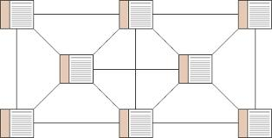
নেটওয়ার্ক কাঠামোঃ বিভিন্ন ওয়েব সার্ভারে রাখা ওয়েবসাইটের মধ্যে নেটওয়ার্কি এর মাধ্যমে ওয়েবসাইটের যে লিংক তৈরি করা হয় তাকে নেটওয়ার্ক কাঠামো বলে।এ ধরনের কাঠামোতে প্রতিটি পেইজের একটির সাথে অন্যটির লিংক থাকে। যেমনঃ www.Wikipedia. com

Slide 15
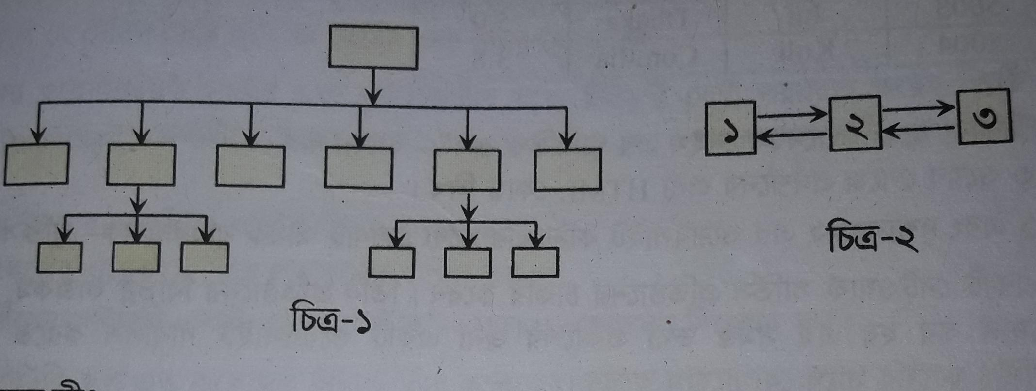
বাড়ির কাজ
নিচের স্ট্রাকচার দুটির মধ্যে কোনটির ব্যবহার অধিক সুবিধাজনক- বিশ্লেশনপূর্বক মতামত দাও।

Slide 16
সবাইকে ধন্যবাদ

